Slide 1
Quản lý nhân sự và tiền lương
Nhóm 06 · DBMS330284
Hồ sơ và danh mục
Chấm công và các khoản phát sinh
Tính, chốt và xem phiếu lương
SQL Server + Java Swing + JDBC
Demo nối tiếp 10/2026: A 730.000đ, B 0đ
TV1 Nguyễn Minh Trí 24110359
1
Notes:
Minh Trí giới thiệu bài toán và phạm vi nhóm: SQL Server lưu quy tắc, transaction và phân quyền; Java Swing hiển thị và gọi DAO qua JDBC. Năm thành viên có ba slide mỗi người. Sau 10 phút trình bày, demo nối tiếp 5 phút. Công thức cộng/trừ các khoản nhập sẵn, chưa có bộ tự tính thuế/BHXH. Hình thức demo thống nhất 10/2026, không yêu cầu thêm demo tháng 9.
Nguồn: docs/TV1_Huong_Dan_Thuyet_Trinh.md, phân công docs/Ke_hoach_phan_cong_Project_DBMS_Nhom06.md. Mốc nói: 00:00–02:00.

Slide 2
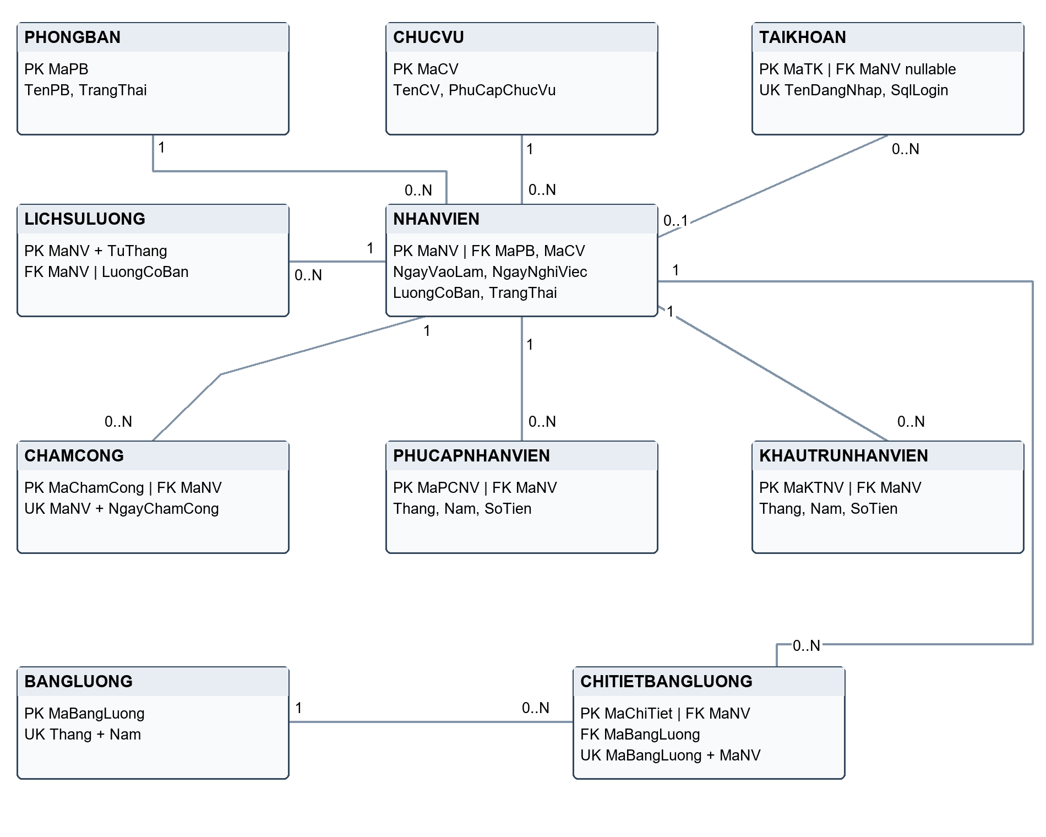
Mô hình dữ liệu và snapshot lương
10 bảng
PK / FK / UNIQUE
Nguồn nghiệp vụ
tách riêng
Snapshot giữ
mức lương kỳ cũ
TV1 Nguyễn Minh Trí 24110359
2
Notes:
ERD cuối trong Word có 10 bảng, bao gồm LICHSULUONG. Không dùng hình cũ 9 bảng. Khóa chính định danh, FK giữ liên kết, UNIQUE giữ kỳ và chi tiết. Các bảng nguồn tách theo thực thể. CHITIETBANGLUONG lưu mức lương dùng khi tính để bảo toàn lịch sử; sự lặp có chủ đích này cần giải thích cùng 3NF, không tuyên bố mọi cột đều không dư thừa. Nguồn hình: build/report-work/erd.png, ảnh ERD dùng trong Word nhóm.
Nguồn: docs/TV1_Huong_Dan_Thuyet_Trinh.md, phân công docs/Ke_hoach_phan_cong_Project_DBMS_Nhom06.md. Mốc nói: 00:00–02:00.

Slide 3
Ràng buộc nhân viên và transaction hồ sơ
Khóa và kiểm tra dữ liệu
FK danh mục, email duy nhất, lương không âm, đủ 18 tuổi theo ngày
Hồ sơ và tài khoản
Stored procedure ghi cùng transaction, lỗi rollback cả hai phần
Index nhân sự
Lượt lịch sử: 5.000 dòng tạm, logical reads 75 xuống 10
TV1 Nguyễn Minh Trí 24110359
3
Notes:
TV1 sở hữu schema, SP hồ sơ, function ngày công và index nhân sự. CHECK tuổi vừa sửa trong create-schema: NgaySinh <= DATEADD(YEAR,-18,NgayVaoLam); không tự đổi constraint trên database cũ. Test TV1_Age_Boundaries.sql kiểm 9 ca/18 thao tác, trước/đúng/sau sinh nhật và Feb29, rollback profile. Java dùng Period. Benchmark TV1 75 xuống 10 là lượt lịch sử trên fixture 5.000 dòng, không gán ngày mới. Function ngày công thuộc TV1 dù nằm module02; payroll trực tiếp COUNT công.
Nguồn: docs/TV1_Huong_Dan_Thuyet_Trinh.md, phân công docs/Ke_hoach_phan_cong_Project_DBMS_Nhom06.md. Mốc nói: 00:00–02:00.

Slide 4
Chấm công và toàn vẹn theo ngày
Một nhân viên, một ngày
UNIQUE (MaNV, NgayChamCong) ngăn bản ghi trùng
Giờ và trạng thái
Giờ ra sau giờ vào, dữ liệu hợp lệ trước khi ghi
Nhân viên và kỳ lương
Từ chối người nghỉ việc và chỉnh nguồn của kỳ đã chốt
TV2 Phạm Minh Quân 24110311
4
Notes:
Quân sở hữu CHAMCONG: UNIQUE MaNV/NgayChamCong, FK, giờ vào/ra hợp lệ và trạng thái. Nguồn database/02_Module_ChamCong_TV2.sql. Hai trigger kiểm nhân viên/giờ và kỳ lương chốt, bảo vệ cả inserted/deleted. Đừng gán toàn bộ trigger nằm module05 cho TV5 nếu phân công TV2.
Nguồn: docs/TV2_Huong_Dan_Thuyet_Trinh.md, phân công docs/Ke_hoach_phan_cong_Project_DBMS_Nhom06.md. Mốc nói: 02:00–04:00.

Slide 5
Ghi theo lô và xử lý lỗi caller
sp_GhiNhanChamCong
Kiểm tra nghiệp vụ và ghi công, caller nhận lỗi SQL
Batch JDBC
Cùng connection, commit khi mọi dòng đạt, rollback nếu một dòng sai
Function theo phân công
fn_TongPhuCap thuộc TV2, payroll gọi từ module tính lương
TV2 Phạm Minh Quân 24110311
5
Notes:
sp_GhiNhanChamCong thực hiện kiểm tra/ghi từng dòng. Java DAO mở một transaction trên cùng connection cho toàn batch, lỗi một dòng rollback batch. Không tuyên bố SP có TRY/CATCH riêng nếu source không có. SQL log TV2 21 PASS/0 FAIL là kiểm SQL, không tự chứng minh GUI batch. fn_TongPhuCap thuộc TV2 theo phân công, nằm module03; payroll đọc function này. Dynamic SQL đọc các function nằm caller TV4.
Nguồn: docs/TV2_Huong_Dan_Thuyet_Trinh.md, phân công docs/Ke_hoach_phan_cong_Project_DBMS_Nhom06.md. Mốc nói: 02:00–04:00.

Slide 6
Benchmark TV2: Messages và actual plan
Nguồn đo | Trước | Sau
Messages: logical reads | 574 | 5
XML: tổng reads operator | 522 | 5
Kết quả chi tiết / tổng hợp | 273 / 9 dòng | 273 / 9 dòng
30.000 dòng tạm, hint, warm cache, một lượt ngày 13/10
Results đầy đủ khớp, seek + lookup chuyển sang covering seek
TV2 Phạm Minh Quân 24110311
6
Notes:
Nguồn canonical PR44 TV2 run_20261013_140800 và TV5_Proposed_Corrections_v3.md. SQL17.0.1000.7, QA riêng, 30.000 dòng tạm; 273 detail/9 aggregate, full CSV bằng nhau. Baseline seek+lookup, after covering seek không lookup. Messages574/5 khác tổng operator XML522/5; nguyên nhân chênh chưa xác định, không ghép số. Messages CPU/elapsed15/31 sang0/2ms. XML detail0/0 sang0/0, aggregate1/1 sang0/0. Messages thiếu thời gian tổng hợp cuối. Một lượt, hints, warm cache; không suy rộng latency toàn app.
Nguồn: docs/TV2_Huong_Dan_Thuyet_Trinh.md, phân công docs/Ke_hoach_phan_cong_Project_DBMS_Nhom06.md. Mốc nói: 02:00–04:00.

Slide 7
Phụ cấp và khấu trừ theo kỳ
PHUCAPNHANVIEN và KHAUTRUNHANVIEN
Gắn nhân viên, tháng/năm và số tiền từng khoản
Ràng buộc dữ liệu
FK nhân viên, tiền không âm, tháng 1–12, năm từ 2020
Tổng theo kỳ
Function/view cộng các khoản dùng trong công thức lương
TV3 Trần Tiến Đạt 24110198
7
Notes:
Đạt phụ trách hai bảng khoản phát sinh và các constraint. Tháng1–12, năm>=2020, SoTien>=0, FK nhân viên. Không có UNIQUE tên khoản/nhân viên/kỳ, nhiều khoản cùng tên có thể hợp lệ; không trình bày chống trùng chưa cài. Nguồn module03.
Nguồn: docs/TV3_Huong_Dan_Thuyet_Trinh.md, phân công docs/Ke_hoach_phan_cong_Project_DBMS_Nhom06.md. Mốc nói: 04:00–06:00.

Slide 8
Khoản phát sinh và xóa kỳ nháp
Function và view
fn_TongKhauTru, vw_TongPhuCapThang tổng hợp tiền theo kỳ
Bảo vệ kỳ đã chốt
Trigger từ chối thay đổi khoản của kỳ DA_CHOT
sp_XoaKyLuongChuaChot
Khóa header, kiểm trạng thái, xóa chi tiết rồi kỳ, lỗi rollback
TV3 Trần Tiến Đạt 24110198
8
Notes:
fn_TongKhauTru, vw_TongPhuCapThang thuộc TV3. Trigger phụ cấp bảo vệ kỳ chốt có thể nằm module05 nhưng ownership theo phân công. sp_XoaKyLuongChuaChot khóa header, kiểm CHUA_CHOT rồi xóa chi tiết trước header trong transaction, lỗi rollback. Admin/Payroll được xóa kỳ, HR không. Index IX_PHUCAP_MaNV_ThangNam include SoTien.
Nguồn: docs/TV3_Huong_Dan_Thuyet_Trinh.md, phân công docs/Ke_hoach_phan_cong_Project_DBMS_Nhom06.md. Mốc nói: 04:00–06:00.

Slide 9
Giao diện khoản và minh chứng TV3
HR / Payroll quản lý khoản
Thêm, tải danh sách và xóa qua service/DAO, đối chiếu SQL
Kỳ chốt và quyền SQL
Thao tác không hợp lệ bị từ chối, dữ liệu giữ nguyên
Benchmark lịch sử 08/10
30.000 dòng tạm, 7 kết quả, logical reads 642 xuống 2
TV3 Trần Tiến Đạt 24110198
9
Notes:
Source panel PhuCapKhauTruPanel gọi service/DAO và SP phù hợp role. Chỉ SQL là lớp bảo vệ cuối. Benchmark642→2 thuộc log lịch sử08/10/2026, fixture30.000 dòng7targetsum6.300.000, hints ép scan/seek. Không lấy timestamp mới của package làm ngày đo. PR43 notes có P2 cũ nên deck này dùng guide/source đúng Đạt. Evidence nguyên bản giữ riêng.
Nguồn: docs/TV3_Huong_Dan_Thuyet_Trinh.md, phân công docs/Ke_hoach_phan_cong_Project_DBMS_Nhom06.md. Mốc nói: 04:00–06:00.

Slide 10
Công thức lương và fixture demo
Tiền công = Lương cơ bản / Công chuẩn × Công thực tế
Thực nhận = Tiền công + Phụ cấp − Khấu trừ
Fixture 10/2026 | Tiền công | Phụ cấp | Khấu trừ | Thực nhận
A | 1.000.000 | 730.000 | 1.000.000 | 730.000
B | 0 | 0 | 0 | 0
TV4 Nguyễn Quang Vinh 24110385
10
Notes:
Vinh trình bày fn_TinhTienCong: lương cơ bản chia công chuẩn nhân công thực tế, DECIMAL làm tròn hai chữ số. sp_TinhBangLuongThang đếm công có mặt, đi trễ và về sớm trực tiếp. fn_TinhThucNhan thuộc TV5 cộng tiền công và phụ cấp, trừ khấu trừ, NULL là0 và có thể âm. Demo QA10/2026: A có lương26 triệu, chuẩn26 công, một công thực tế, phụ cấp730.000 và khấu trừ1 triệu, thực nhận730.000đ. B nhận0đ. QA bổ sung riêng dùng1.230.000, không trộn với fixture demo.
Nguồn: docs/TV4_Huong_Dan_Thuyet_Trinh.md, phân công docs/Ke_hoach_phan_cong_Project_DBMS_Nhom06.md. Mốc nói: 06:00–08:00.

Slide 11
Tính lại nháp và bảo toàn lương lịch sử
Snapshot và LICHSULUONG
Ưu tiên mức áp dụng cho kỳ, giữ kết quả khi lương hiện tại đổi
Header và chi tiết cùng transaction
Nháp được tính lại, kỳ đã chốt bị từ chối
TRY…CATCH và savepoint
Lỗi khôi phục kết quả cũ, không tự commit transaction caller
TV4 Nguyễn Quang Vinh 24110385
11
Notes:
SP TV4 ưu tiên mức đã lưu khi tính lại kỳ quá khứ, tiếp đến lịch sử hiệu lực rồi mức hiện tại. Không tự phục hồi dữ liệu lịch sử đã mất trước migration. SP giữ khóa UPDLOCK/HOLDLOCK trên header và khóa nguồn. Nháp giữ MaBangLuong, xóa và ghi lại chi tiết trong cùng transaction. OUTPUT trả NULL khi lỗi. Khi caller đã mở transaction, SP dùng savepoint, không tự commit caller. Transaction không còn khả năng commit cần caller xử lý.
Nguồn: docs/TV4_Huong_Dan_Thuyet_Trinh.md, phân công docs/Ke_hoach_phan_cong_Project_DBMS_Nhom06.md. Mốc nói: 06:00–08:00.

Slide 12
JDBC và kiểm thử payroll
Giao diện gọi SQL
Panel và service kiểm quyền, DAO gọi SP và nhận OUTPUT
E2E 10/10 PASS
Công thức, tính lại nháp, rollback và dữ liệu kỳ cũ
Index khấu trừ
30.000 dòng tạm, 128 kết quả, logical reads 547 xuống 4
TV4 Nguyễn Quang Vinh 24110385
12
Notes:
Panel gọi PayrollService và BangLuongDAO, DAO dùng CallableStatement nhận OUTPUT MaBangLuong. Bộ E2E kiểm10/10 ca. Evidence nhận PR41 chạy10/10/2026 trên SQL Server2022: benchmark547 xuống4 reads,30.000 dòng tạm,128 kết quả và tổng133.356. Concurrency21.072ms thuộc lượt TV4 này. Bộ lịch sử07/10 có B chờ20.631ms là lượt khác, không đổi ngày hoặc trộn số. Benchmark dùng hint và fixture kiểm thử.
Nguồn: docs/TV4_Huong_Dan_Thuyet_Trinh.md, phân công docs/Ke_hoach_phan_cong_Project_DBMS_Nhom06.md. Mốc nói: 06:00–08:00.

Slide 13
Danh tính SQL và bốn database role
Role | Phạm vi chính
role_DBAdmin | Quản trị database, quyền server cấp riêng
role_HRManager | Hồ sơ, chấm công và khoản phát sinh
role_PayrollOfficer | Tính, chốt, mở lại và xem lương
role_Employee | Phiếu lương cá nhân theo ORIGINAL_LOGIN()
SQL login / user / role / profile khớp trước khi tạo Session
TV5 Trần Đức Anh 24110155
13
Notes:
Đức Anh giải thích SQL login, user, role và profile theo ORIGINAL_LOGIN(). Java kiểm PBKDF2 và trạng thái trước khi tạo Session. SQL DENY bảng gốc, GRANT SP và view theo role. View Employee lọc login SQL thực, Session giả không vượt được quyền SQL. DBAdmin là db_owner, quyền ALTER LOGIN ở server cần cấp riêng. Nguồn: module05, AuthService, DatabaseConnection.
Nguồn: docs/TV5_Huong_Dan_Thuyet_Trinh.md, phân công docs/Ke_hoach_phan_cong_Project_DBMS_Nhom06.md. Mốc nói: 08:00–10:00.

Slide 14
Chốt lương và bảo vệ nguồn
sp_ChotBangLuong
Khóa header, kiểm trạng thái, ghi DA_CHOT và NgayChot
Trigger nguồn và chi tiết
Kiểm inserted / deleted, từ chối sửa dữ liệu của kỳ đã chốt
Tiền DECIMAL(18,2)
NULL là 0, cho phép âm, overflow báo lỗi và rollback
TV5 Trần Đức Anh 24110155
14
Notes:
sp_ChotBangLuong thuộc TV5, dùng transaction, TRY/CATCH và UPDLOCK/HOLDLOCK header. Kỳ phải tồn tại, chưa chốt và có chi tiết trước khi ghi DA_CHOT và NgayChot. Trigger kiểm inserted/deleted để bảo vệ thêm, sửa, xóa, chuyển kỳ và nguồn đã chốt. sp_HuyChotBangLuong thuộc TV4 mở lại trước điều chỉnh. fn_TinhThucNhan thuộc TV5 đã thống nhất DECIMAL(18,2). Chín ca function, ba ca overflow và kiểm lưu/rollback tiền lớn đã PASS. Overflow báo lỗi, không cắt số. Benchmark TV5 mới ngày13/10 dùng 10.000 dòng tạm, 833 kết quả và 126 xuống13 reads. Số142 xuống15 thuộc lượt lịch sử khác.
Nguồn: docs/TV5_Huong_Dan_Thuyet_Trinh.md, phân công docs/Ke_hoach_phan_cong_Project_DBMS_Nhom06.md. Mốc nói: 08:00–10:00.

Slide 15
Kiểm thử và demo nối tiếp tháng 10
Bộ kiểm / fixture | Kết quả và phạm vi
Java offline | 257 assertions PASS, bốn suite
Benchmark TV5 ngày 13/10 | 126 xuống 13 reads, 833 dòng khớp
SQL tích hợp | E2E, quyền và bốn race nguồn PASS
GUI ngày 13/10 | QA riêng, role, quản trị login, mất kết nối
Demo A 730.000đ, B 0đ: tính, chốt, chặn sửa, xem phiếu, mở lại
TV5 Trần Đức Anh 24110155
15
Notes:
Bốn suite Java offline: 88 GuiQa, 104 Security, 45 LightTheme, 20 LoginChip, tổng257 assertions PASS. GuiQa có ca tuổi và điện thoại mới, ba suite khác giữ kết quả còn áp dụng. Tách riêng bộ SQL identity và live GUI. Benchmark TV5 lượt20261013_145645_6808c29e có126 xuống13 reads, fixture10.000/833 dòng, Results đầy đủ, EXCEPT, hai actual plans và cleanup. SQL E2E10 ca và bốn race nguồn PASS ngày13/10. Live GUI13/10 dùng QA riêng, kiểm role, khóa/reset login và cắt kết nối bằng relay riêng. Kiểm dữ liệu SQL trước khi thử lại thao tác ghi. Ảnh Swing render không phải kiểm Windows DPI bằng tay. Demo A730.000đ/B0đ dùng fixture09/10 tham chiếu, chưa tập dượt chung15phút. Kết thúc mở lại CHUA_CHOT/NgayChotNULL. Chưa kiểm máy Windows khác, chưa tự tính thuế/BHXH. Lượt concurrency lịch sử20.631ms là chờ khóa có chủ đích, không là benchmark tốc độ.
Nguồn: docs/TV5_Huong_Dan_Thuyet_Trinh.md, phân công docs/Ke_hoach_phan_cong_Project_DBMS_Nhom06.md. Mốc nói: 08:00–10:00.

